Slide 1


Střední odborná škola a Střední odborné učiliště, Hradec Králové, Vocelova 1338, příspěvková organizace
Registrační číslo projektu: | CZ.1.07/1.5.00/34.0245
Číslo DUM: | VY_32_INOVACE_12_C_01
Tematická oblast: | Vyhledávání závad a zkušebny podvozku
Téma: | Měření karosérií a rámů
Autor: | Mgr. Jaroslav Hrůza
Datum vytvoření: | září 2012

Slide 2
Anotace
Materiál je určen pro výuku předmětu Motorová vozidla u studijního oboru Autotronik a příbuzných učebních a studijních autooborů. Inovuje výuku použitím multimediálních pomůcek – prezentace s názornými obrázky a schématy doplněných textem podporujícím výklad učitele.
Metodický pokyn
Materiál používá učitel při výkladu – pro větší názornost a atraktivnost výuky a zároveň jej mohou využívat žáci pro domácí přípravu na výuku.

Slide 3
Měření karosérií a rámů
Význam
Požadavky zákazníků, kteří neodpouštějí chyby ve spárování
Zvýšený aerodynamický hluk
Jízdní vlastnosti

Slide 4
Měření karosérií a rámů
Diagnostika karosérií
Zkontrolovat místa (zda nejsou trhliny či jiná poškození)
Dbát na uchycení jednotlivých závěsů
Po každé opravě provést zkušební jízdu
Zkoušíme všechny prvky aktivní bezpečnosti
Provádíme načtení jednotlivých ŘJ a načtení jejich chybové paměti

Slide 5
Měření karosérií a rámů
Druhy kontrol
Zkouška bodových svárů-tzv. vytrhávací zkouška
Seřizovací klíny-u montáže např. lepeného skla
Měřidla pro měření koutových svarů
Hrotové měrky

Slide 6
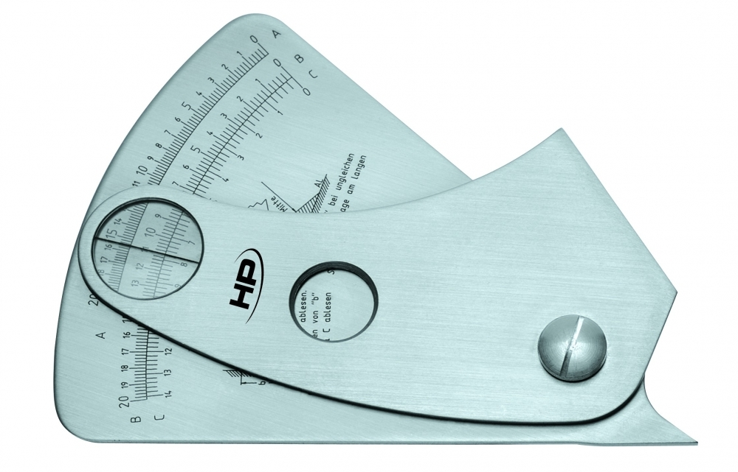
Měření karosérií a rámů
Jednotlivé kontroly
3. Měrka pro měření koutových svarů – stala se významnou součástí
i v autoprůmyslu, kdy se nám jedná o dosažení vysoké pevnosti a kvality.

Slide 7
Měření karosérií a rámů
Jednotlivé kontroly
4. Ruční hrotová měrka-dle předepsaných rozměrů jsme schopni zachytit skutečnou hodnotu a porovnat jí s hodnotou předepsanou. Každý výrobce měřidla má i svojí databázi, kterou pravidelně obnovuje a váže se k jeho konkrétnímu nářadí.

Slide 8
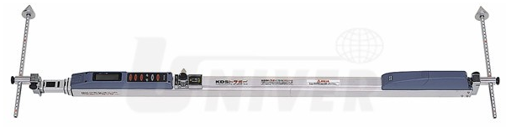
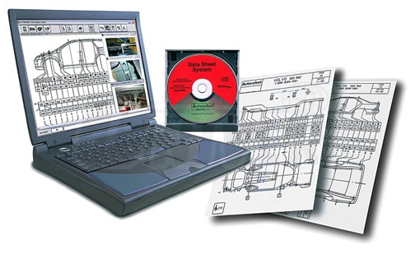
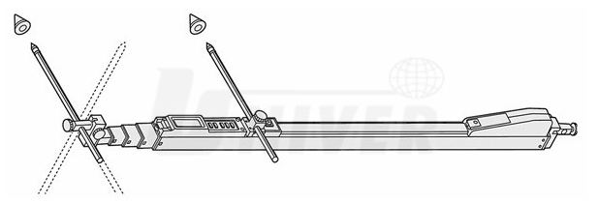
Měření karosérií a rámů
Hrotová měrka

Slide 9
Měření karosérií a rámů
Použitá literatura:
http://www.unimetra.cz/cz/katalog/kalibry-merky-a-sablony/sablony-a-merky-pro-kontrolu-a-mereni-svaru/74-sablony-a-merky-pro-kontrolu-a-mereni-svaru.html
http://www.universlovakia.sk/rucna-digitalna-hrotova-meradla-rozmerov-karoserii-autorobot-732-733-id1228
J.Čupera, P. Štěrba, AUTOMOBILY 7 Diagnostika motorových vozidel, ISBN 978-80-903671-9-7, vyd. Avid, Brno 2007, 1. vyd, 195 s.

